Slide 1

Использование ИКТ в экологическом воспитании дошкольников
Автор: воспитатель
Калинина Ирина Геннадьевна
МАДОУ № 83 города Хабаровска

Slide 2
Ребенок воспитывается разными случайностями, его окружающими. Педагогика должна дать направление этим случайностям.
В. Ф. Одоевский

Slide 3
Цель-развитие познавательных способностей дошкольников средствами ИКТ в экологическом воспитании

Slide 4
Задачи
1. Формирование целостной системы знаний о природе;
2. Освоение трудовых навыков и умений с объектами живой и неживой природы;
3. Формирование положительного опыта общения детей с природой (этического, эстетического, познавательного, практического, творческого).

Slide 5
Актуальность
В дошкольном возрасте важно напитать душу ребенка добротой и воспитать такие качества, как сочувствие, внимательность, самостоятельность, активность и доброжелательность. Приобщение ребенка к природе способствует у него воспитанию многих положительных качеств личности. Поэтому наряду с другими задачами программы особо выделяю у детей экологическому воспитанию.
Уверена, что если ребенку дошкольного возраста обеспечить систематическую, целенаправленную, методически правильно организованную деятельность с использованием информационно-коммуникационных технологий экологического содержания (равно как и любого другого), то уровень любознательности и познавательной активности детей будет достаточно высоким.
Поэтому мы решили разнообразить формы подачи материала, используя ИКТ.

Slide 6
Преимущества ИКТ
обширный наглядный материал;
активизации непроизвольного внимания
привлекательность
интерес к деятельности
образный тип информации
движения, звук, мультипликация
стимулом познавательной активности детей
«ситуация успеха»
возможность индивидуализации обучения
моделирование жизненных ситуаций, которые нельзя увидеть в повседневной жизни
- повышает качество знаний;
- продвигает ребенка в общем развитии;
- помогает преодолеть трудности;
- вносит радость в жизнь ребенка;
- позволяет вести обучение в зоне ближайшего развития;
- создает благоприятные условия для лучшего взаимопонимания педагога и воспитанников и их сотрудничества в образовательном процессе.

Slide 7
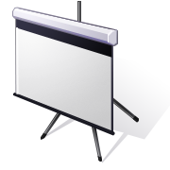




ИКТ-это технологии, позволяющие искать,
обрабатывать и усваивать информацию из различных источников, в том числе и из Интернета.
Средства ИКТ в детском саду:
Мультимедийный проектор
Видеомагнитофон
Телевизор
Магнитофон
Видеокамера
Фотоаппарат
Компьютерные программы: Microsoft Office PowerPoint;
Microsoft Office Move Maker;
Microsoft Office Publisher
Компьютер

Slide 8
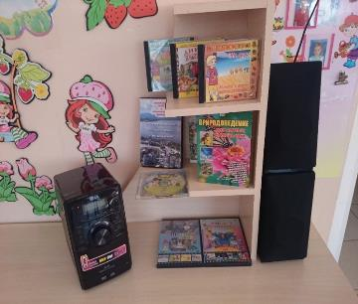
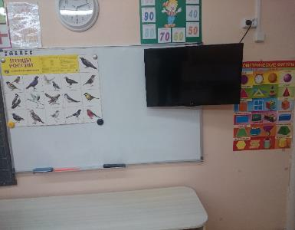
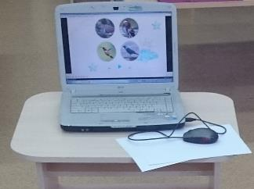
Условия
Музыкальный центр
Телевизор
Ноутбук

Slide 9
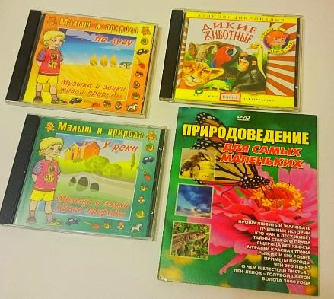
Звуковые материалы
Аудиозаписи голосов птиц, млекопитающих, шум леса, прибоя, дождя, ветра и т. д.;
флешь-накопителе:
«Голоса и звуки диких животных России для детей»;
«Голоса птиц для детей»-мультимедиа
CD диски
«На лугу»-музыка и звуки живой природы
«У реки»-музыка и звуки живой природы
«Кто живет в лесу»
«12 месяцев»
«Динозавры и другие»

Slide 10
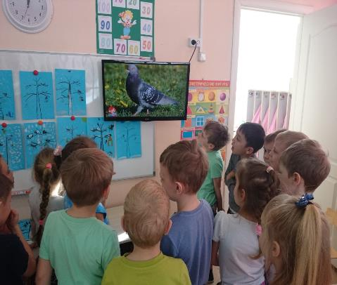
Экранные материалы
слайды, серия отдельных кадров, посвященных отдельной теме.
Слайды
«Домашние животные»;
«Дикие животные»;
«Птицы России»;
«Времена года»
«Живая и неживая природа»
«Наша планета Земля» и т.д.

Slide 11
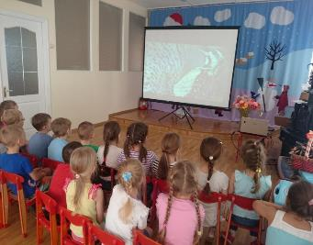
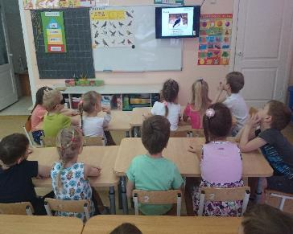
Мультимедийные презентации
сочетают в себе динамику, звук, красочное изображение, помогают рассказать детям о природе
Презентация:
«Зимующие птицы»
«Травы мои Приамурские»
«Покормите птиц»
«Хабаровск мой город родной»
«Дикие и домашние животные» и многие другие

Slide 12
Направления работы по экологическому воспитанию средствами ИКТ
С детьми
С родителями
Социум (экскурсии, путешествия и т.д.)

Slide 13
Подготовка и проведение занятий
Написание рабочей программы
Работа с родителями
(оформление стендов, памятки, консультации)
В совместной деятельности
ИКТ
Двигательная активность, пальчиковые игры
Подбор иллюстративного , дидактического материала
Обмен опытом и наработками с другими воспитателями.
В индивидуаль-ной работе

Slide 14
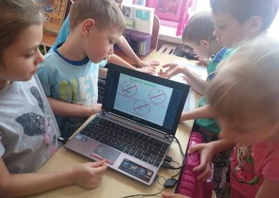
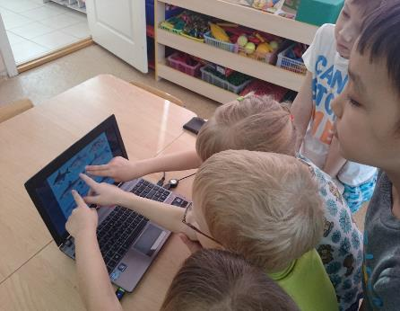
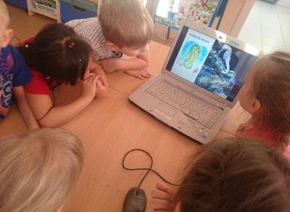
Медиазанятия
применение ноутбука, компьютера, интерактивной доски
ознакомление с окружающим миром, живой и неживой природой

Slide 15
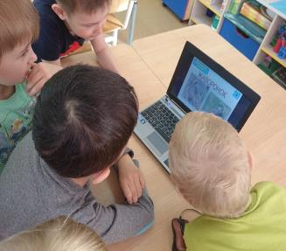
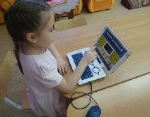
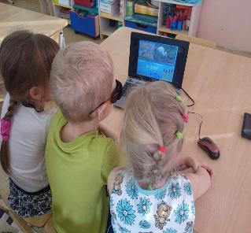
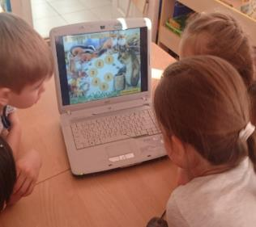
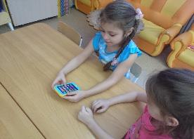
Мультимедийные игры
игры -путешествия, игры - загадки, дидактические игры, викторины, пальчиковые игры.
Интерактивные игры:
« Разгадай кроссворд и ты узнаешь,
как называется эта группа животных»
«Зимующие птицы»
«Эко Ералаш»
«Весна пришла»
«Амурский аквариум»
«Угадай птицу» и т.д.

Slide 16
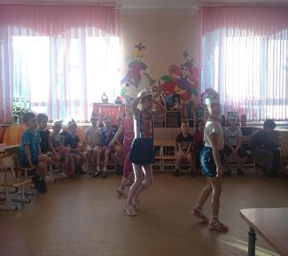
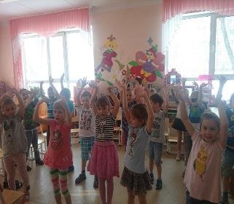
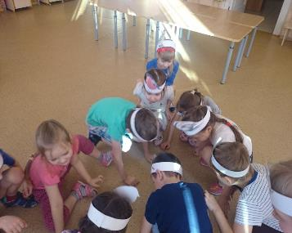
Двигательная активность с использованием ИКТ
Подвижные игры:
«Снегири»
«Птицы к кормушке»
«Изобрази животных»
Дети имитируют движения птиц, распознают по голосу
Подвижные игры с использованием музыкального центра

Slide 17
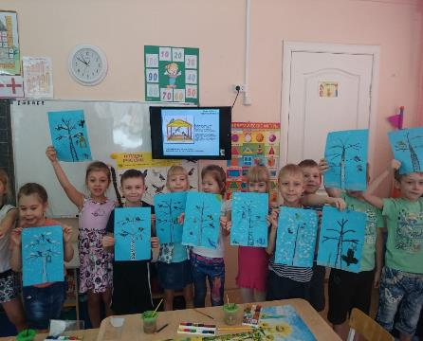
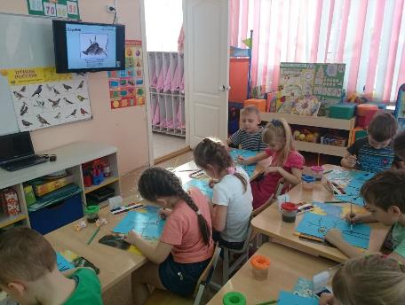
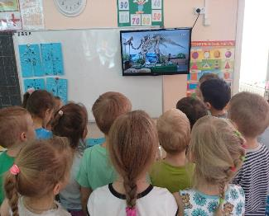
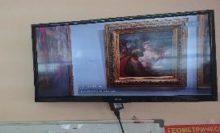
НОД
НОД Худ.творчество (рисование)
«Зимующие птицы»
Виртуальные экскурсии в музеи

Slide 18
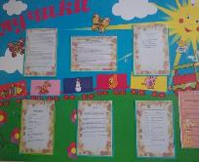
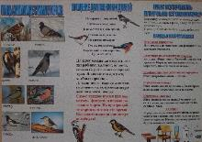
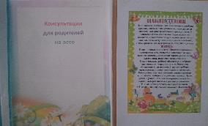
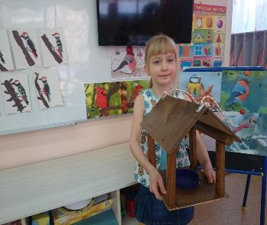
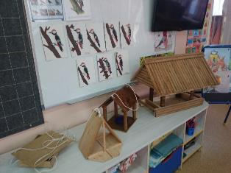
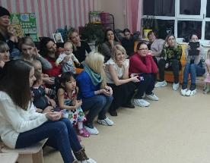
Работа с родителями по экологическому воспитанию средствами ИКТ
Компьютерные программы: Microsoft Office PowerPoint;
Microsoft Office Move Maker;
Microsoft Office Publisher
Стенды
Листовки, папки-передвижки, консультации, ширмы
Памятки, буклеты
Родительские собрания «Экология и ребенок» и др.
Проведение презентаций проектов
Родительские собрания ,
презентации, слайд-шоу

Slide 19
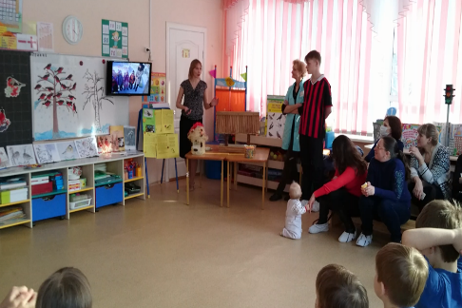
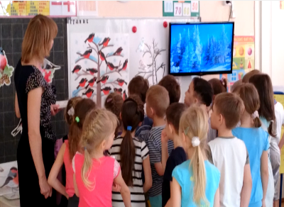
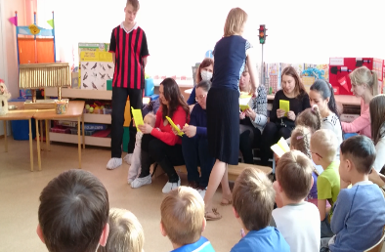
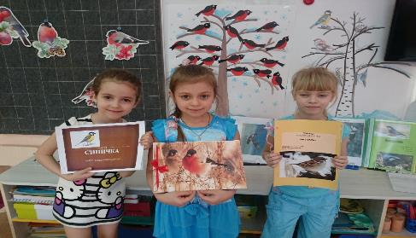
Показ слайдов для родителей на презентации проекта «Помоги зимующим птицам»
Памятки для родителей как помогать птицам зимой
Презентация проекта «Помоги зимующим птицам»

Slide 20
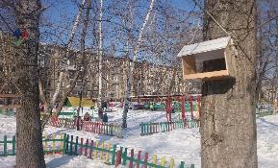
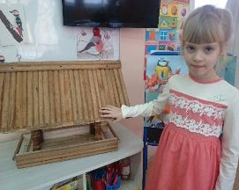
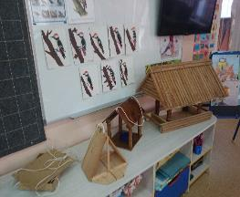
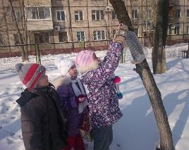
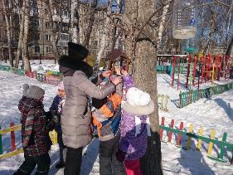
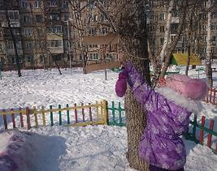
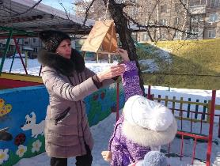
Взаимодействие с социумом
участие в эколого–просветительской компании « Помоги зимующим птицам»

Slide 21
Результативность
Формирование целостной системы знаний о природе
Освоение трудовых навыков и умений с объектами живой и неживой природы;
Формирование положительного опыта общения детей с природой (этического, эстетического, познавательного, практического, творческого).

Slide 22
Вывод
Таким образом, можно сделать вывод, что если проводить систематическую, целенаправленную, правильно организованную деятельность по экологическому воспитанию с использованием информационно-коммуникационных технологий, то познавательная активность, любознательность и интерес к природе и окружающему миру детей будет высоким. Проводя работу в этом направлении в своей группе мы добились ожидаемых результатов и будем продолжать работать над повышением экологической культуры дошкольников по всем направлениям и дальше.

Slide 23

Спасибо за внимание

